Slide 1
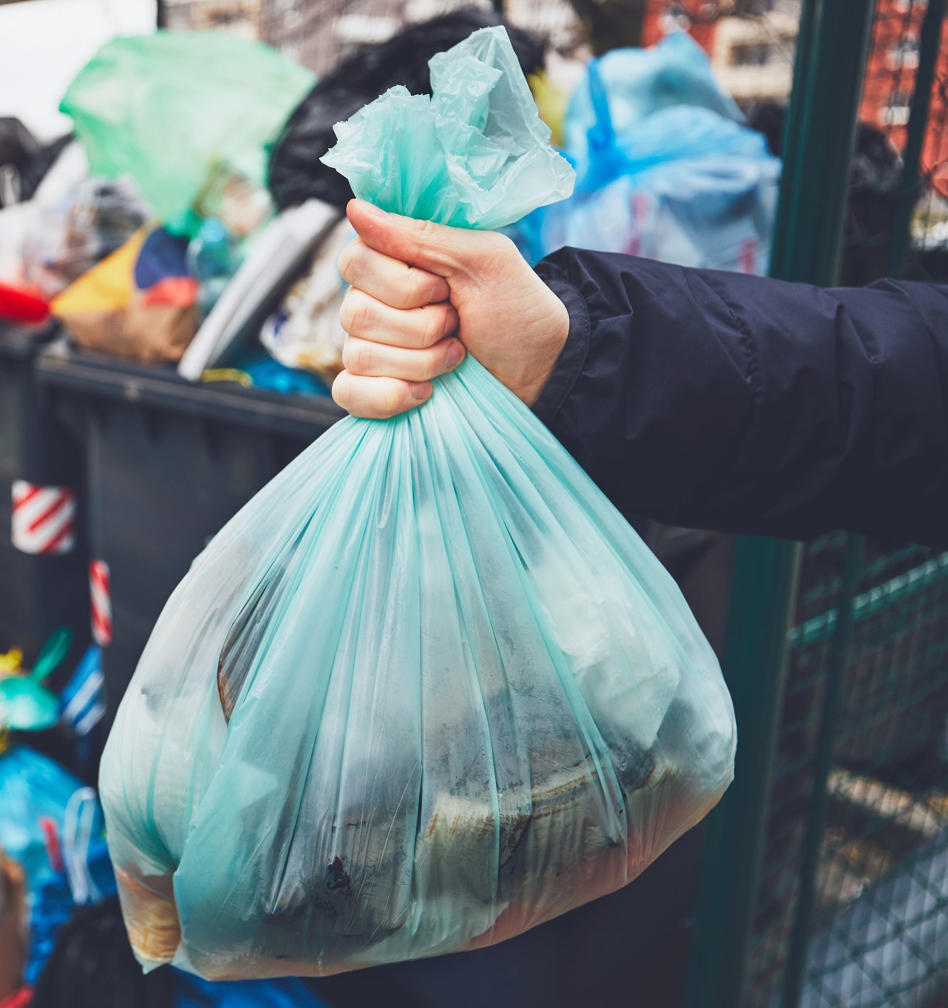
ЗАМЕНА ПОЛИЭТИЛЕНОВЫХ ПАКЕТОВ
Подготовила:
воспитательница МБДОУ 254,
Курлина Т.А.

Slide 2
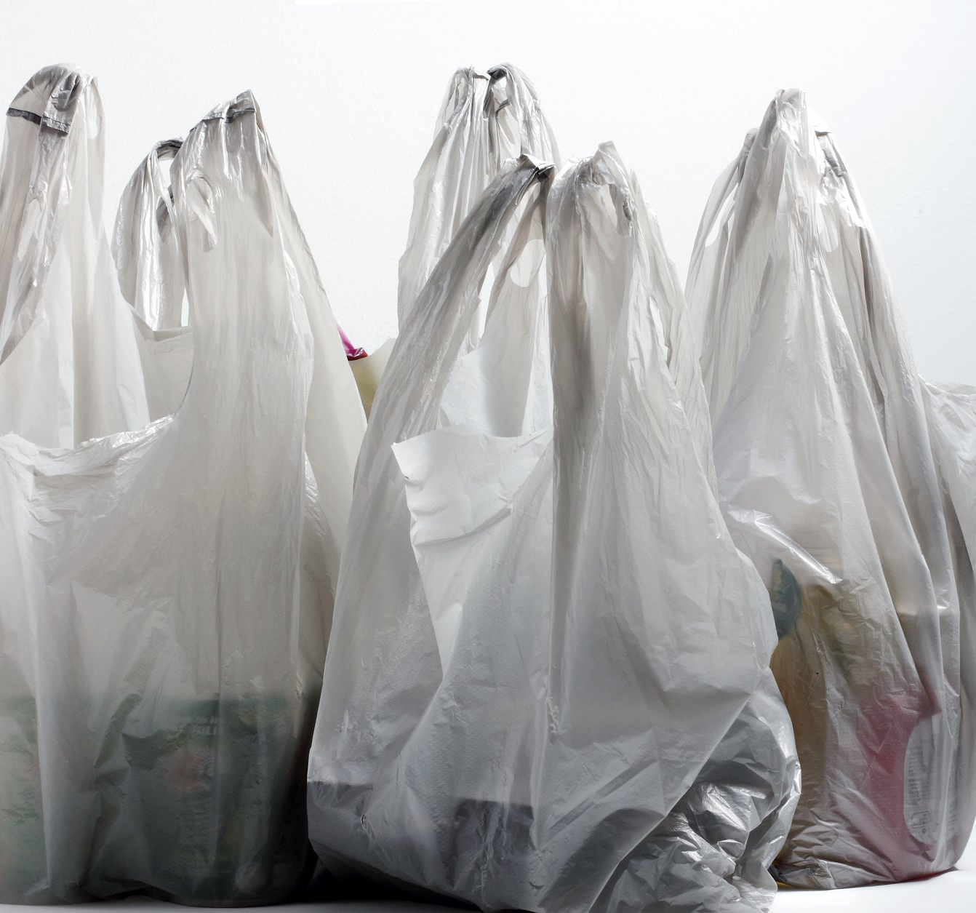
ЧТО ТАКОЕ «ПОЛИЭТИЛЕНОВЫЙ ПАКЕТ?»
Полиэтиленовый пакет-это самый распространенный тип упаковки, применяемый для упаковывания продуктов, одежды, сыпучих материалов и прочих вещей

Slide 3
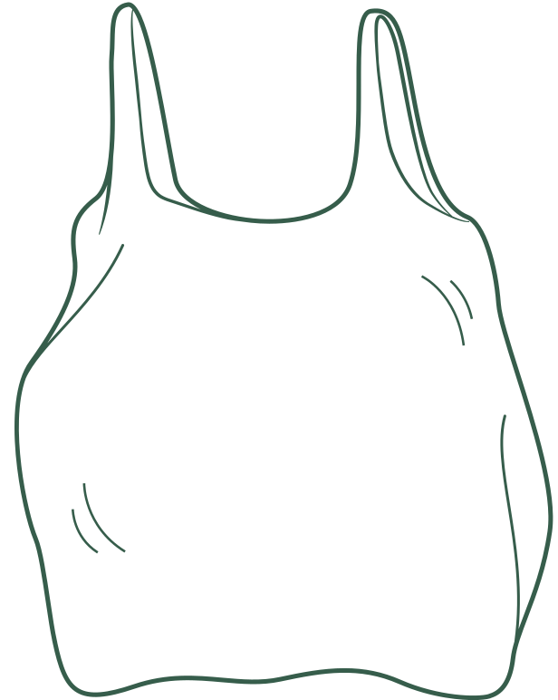
ПЛЮСЫ ПОЛИЭТИЛЕНОВЫХ ПАКЕТОВ
•удобство;
•прочность;
•лёгкий вес;
•гигиеничность;
•экономичность;
•компактность

Slide 4
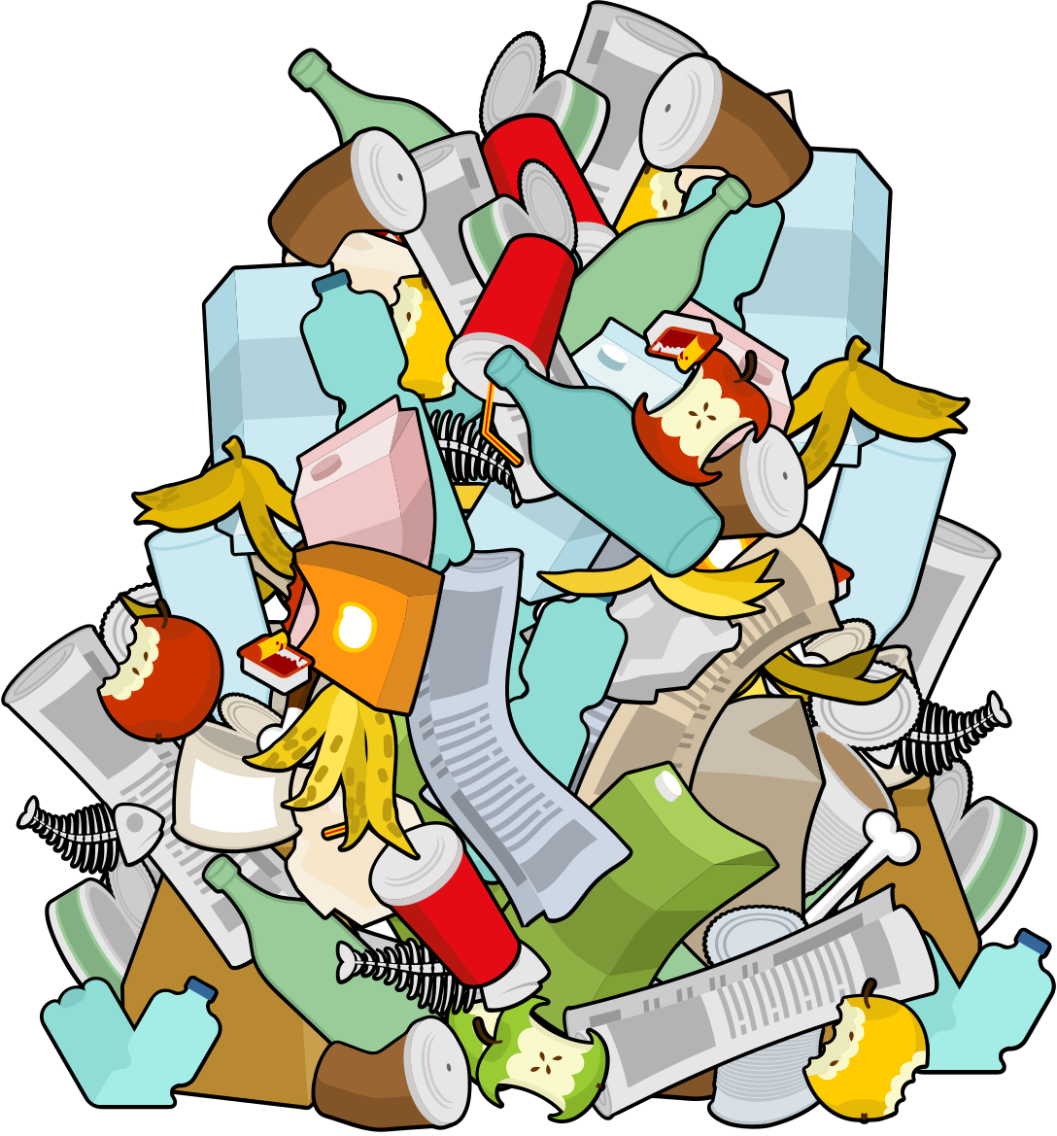
МИНУСЫ ПОЛИЭТИЛЕНОВЫХ ПАКЕТОВ
К сожалению,минусов намного больше,чем плюсов,поэтому и их следует разобрать подробнее

Slide 5
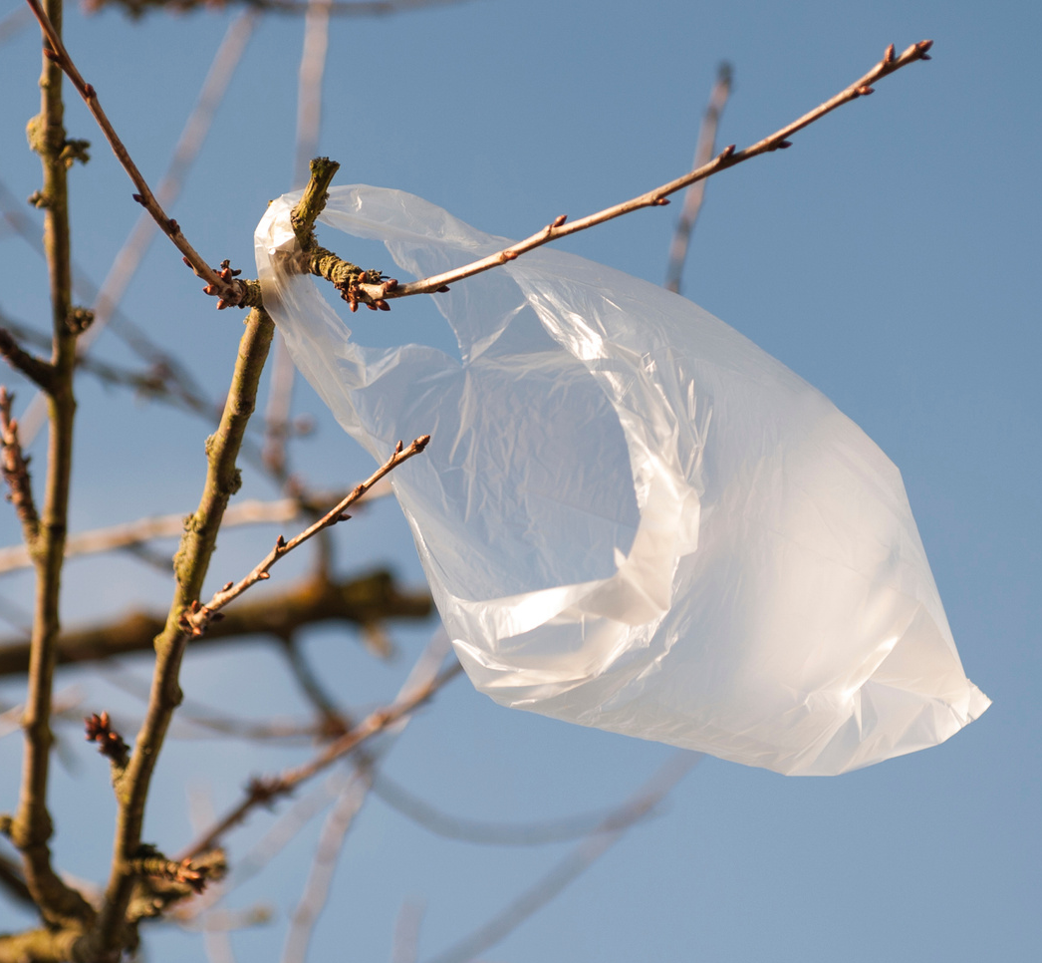
ПОСЛЕДСТВИЯ ИСПОЛЬЗОВАНИЯ ПАКЕТОВ
1.Загрязнение природы

Slide 6
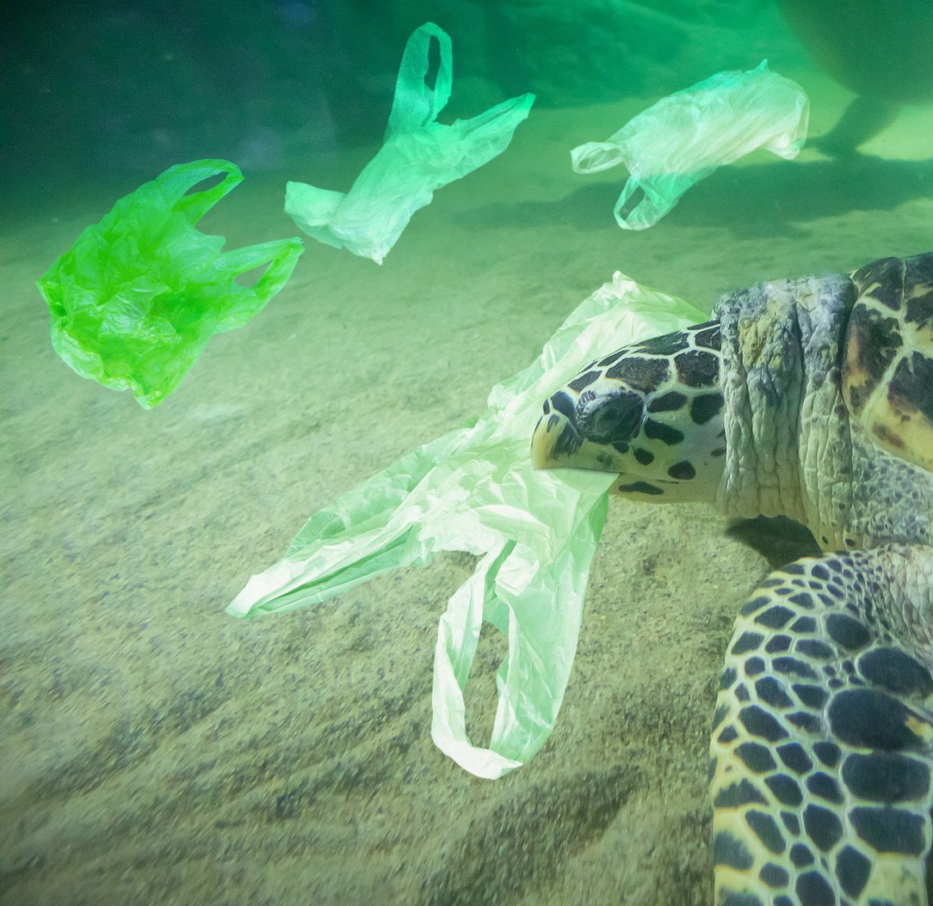
ПОСЛЕДСТВИЯ ИСПОЛЬЗОВАНИЯ ПАКЕТОВ
2.Опасность для живых организмов

Slide 7
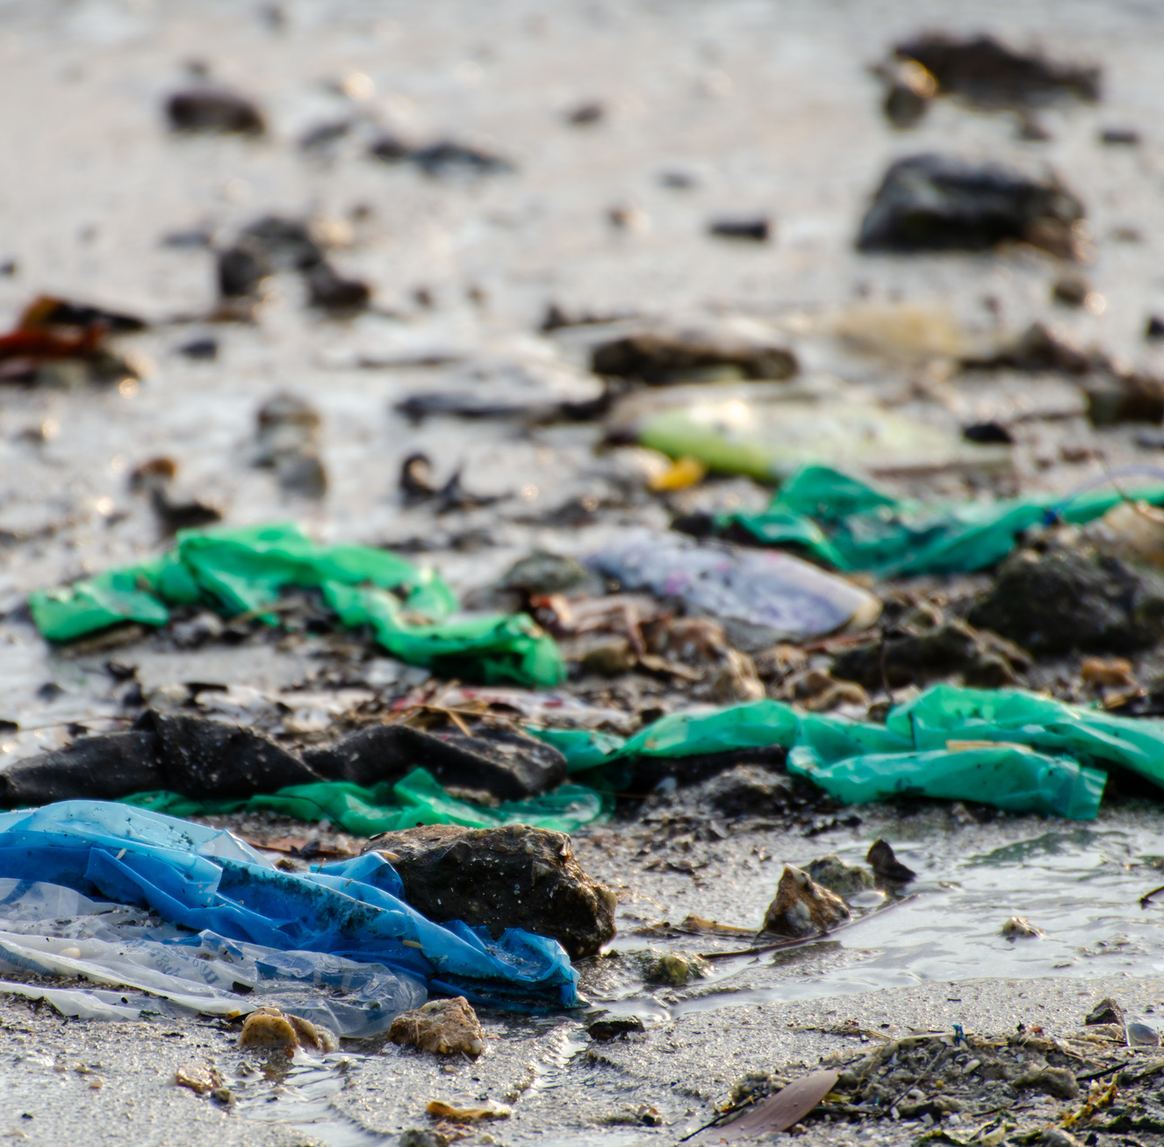
ПОСЛЕДСТВИЯ ИСПОЛЬЗОВАНИЯ ПАКЕТОВ
3.Разлагаются они
от 100 до 400 лет

Slide 8

ПОСЛЕДСТВИЯ ИСПОЛЬЗОВАНИЯ ПАКЕТОВ
4.При сжигании выделяют угарный газ

Slide 9
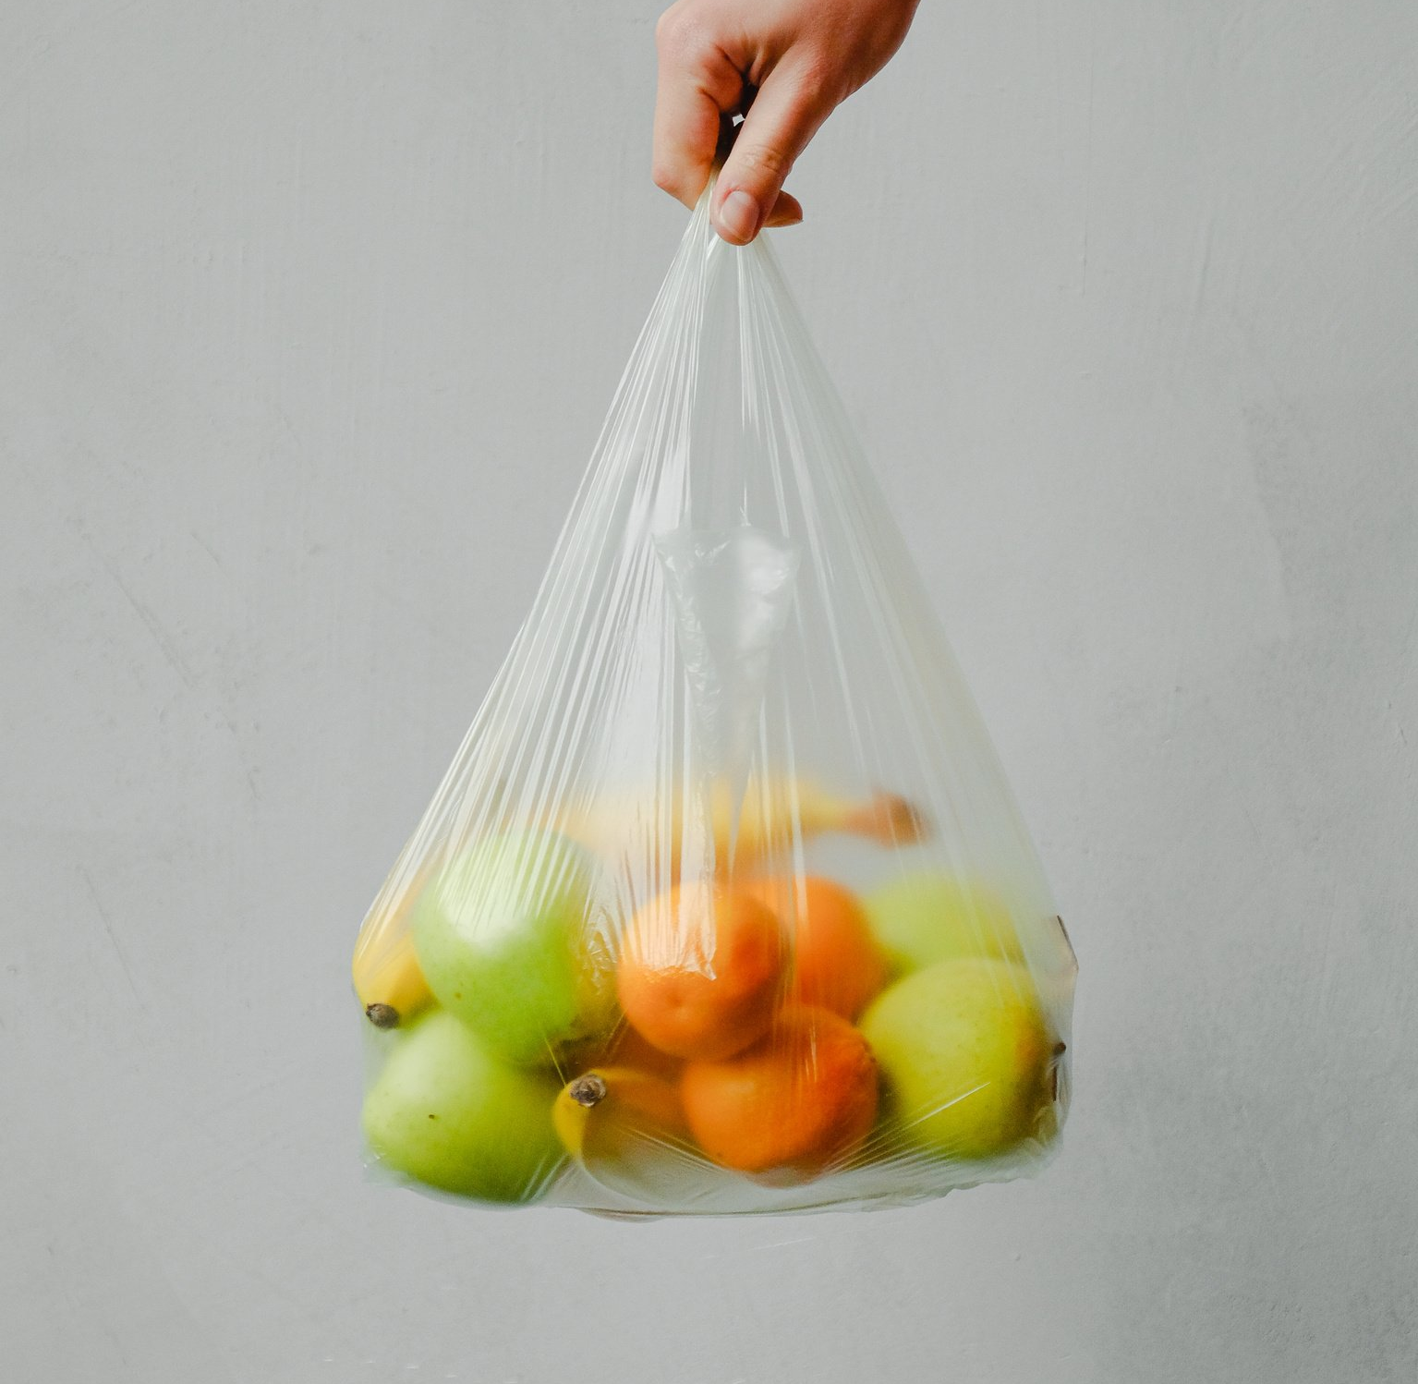
ПОСЛЕДСТВИЯ ИСПОЛЬЗОВАНИЯ ПАКЕТОВ
5.Токсичные вещества из них проникают в продукты

Slide 10
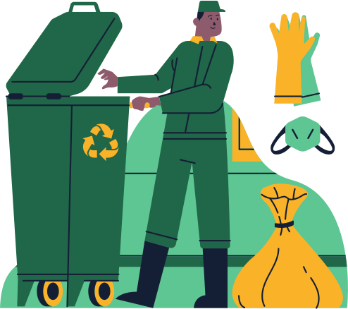
ПОСЛЕДСТВИЯ ИСПОЛЬЗОВАНИЯ ПАКЕТОВ
6.Являются главным источником мусора

Slide 11
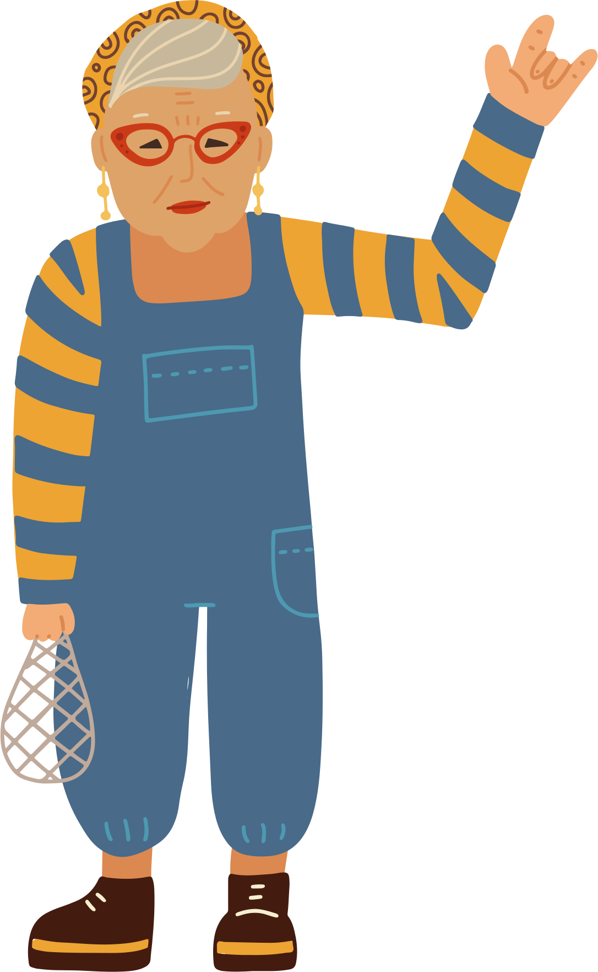
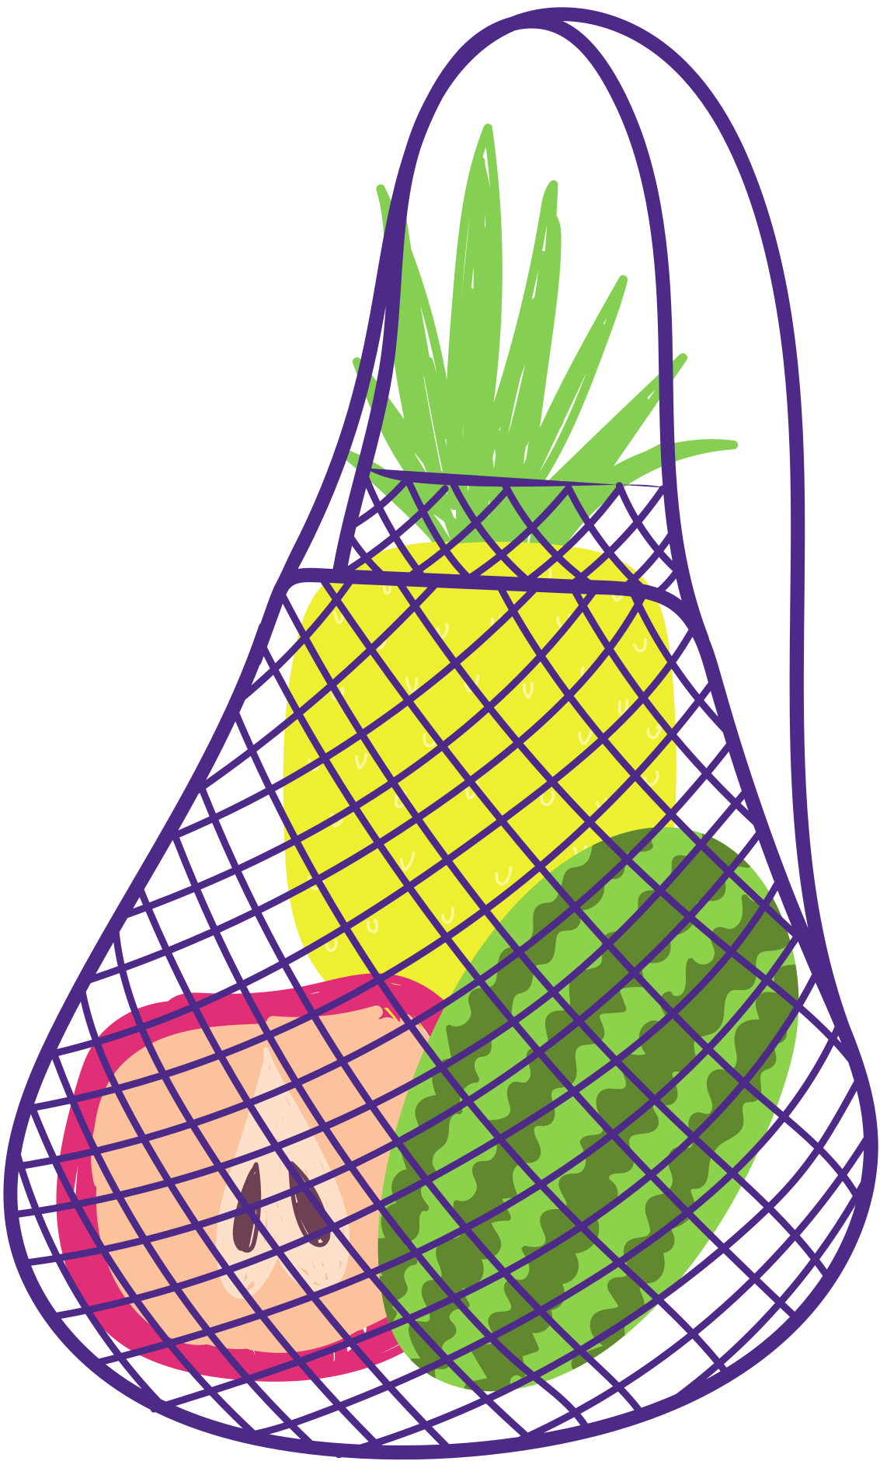


ЧТО ЖЕ Я ХОЧУ ВАМ ПРЕДЛОЖИТЬ?
Давайте пользоваться многоразовой сумкой вместо привычных пакетов. Это не только практично, но очень стильно и экономно.

Slide 12

СПАСЁМ НАШУ ПЛАНЕТУ ВМЕСТЕ!

